Slide 1
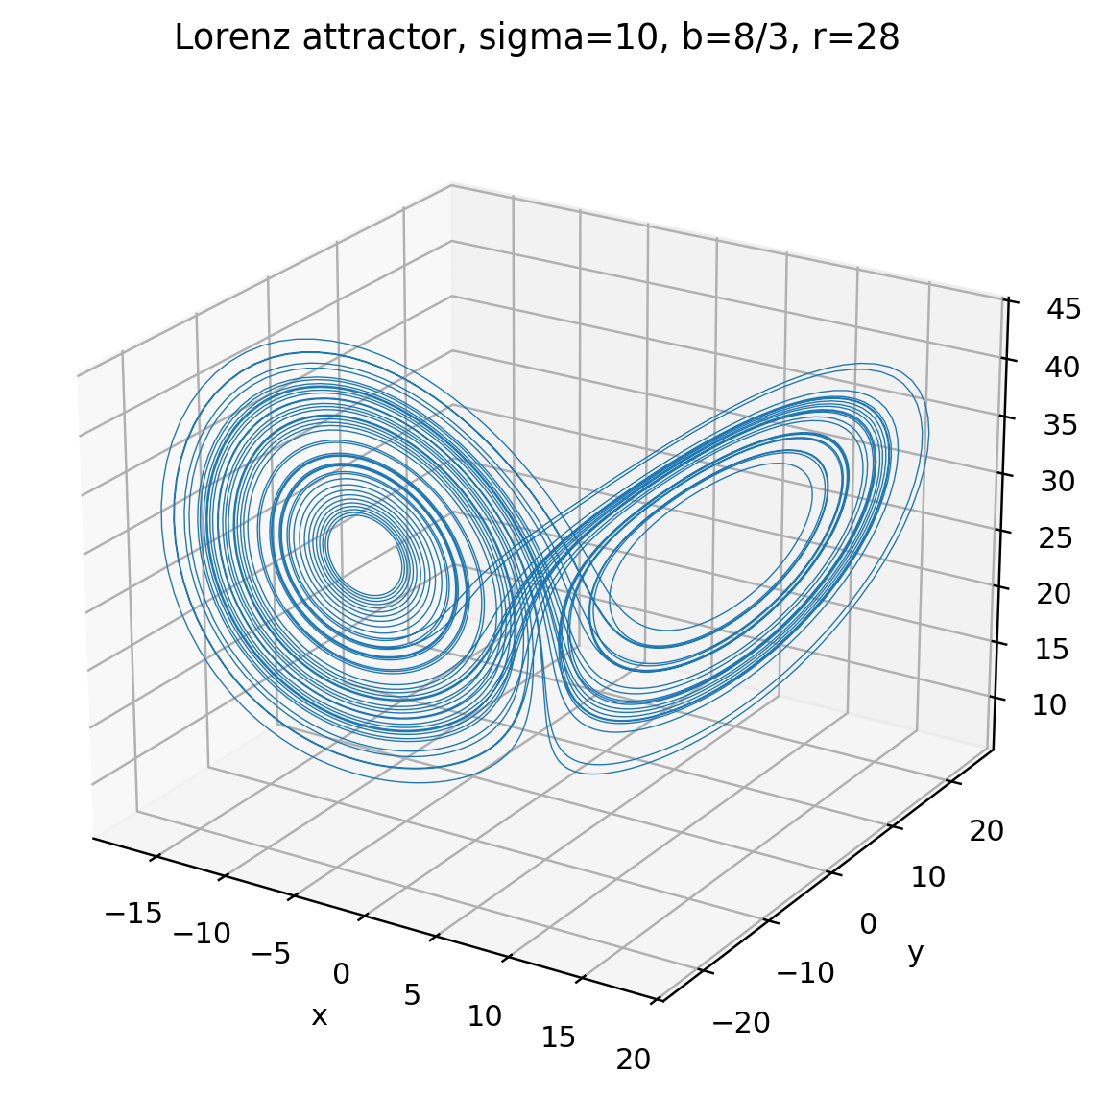
HIRSCH-SMALE-DEVANEY CH. 11-14
从阈值、极限环到混沌
第 11-14 章选讲：SIR / van der Pol / Kepler / Lorenz
本汇报关注四类模型如何用相图、不变量、Poincare 映射与参数分岔解释长期行为。
大学课堂小组汇报

Slide 2
REPORT ARC
四个模型串起一条主线：长期行为如何由结构决定
SIR / SIRS
van der Pol / Hopf
Kepler
Lorenz
阈值与稳态
极限环与分岔
守恒量与轨道
吸引子与混沌
二维模型：相图、零增长线、不变量、Poincare-Bendixson 定理。
参数变化：平衡点稳定性改变，可能产生周期轨道。
三维模型：Lorenz 系统展示平面理论之外的敏感依赖。
汇报重点不是求出所有显式解，而是判断“会趋于哪里、是否振荡、何时变复杂”。
参考：讲义第 1 节；教材目录 Ch.11-Ch.14。
02

Slide 3
METHODS
分析工具先定好，后面的例子才不会散
零增长线 / 相图
不变量 / 能量
线性化
先看方向场，把状态空间分成可读区域。
沿解保持常数或单调，约束轨道形状。
用特征值判断平衡点附近的局部稳定性。
Poincare 映射
参数分岔
把连续流的周期/回归问题降为离散迭代。
追踪稳定性随参数改变时的结构突变。
参考：教材 Ch.9-Ch.10 相关方法；讲义第 1 节。
03

Slide 4
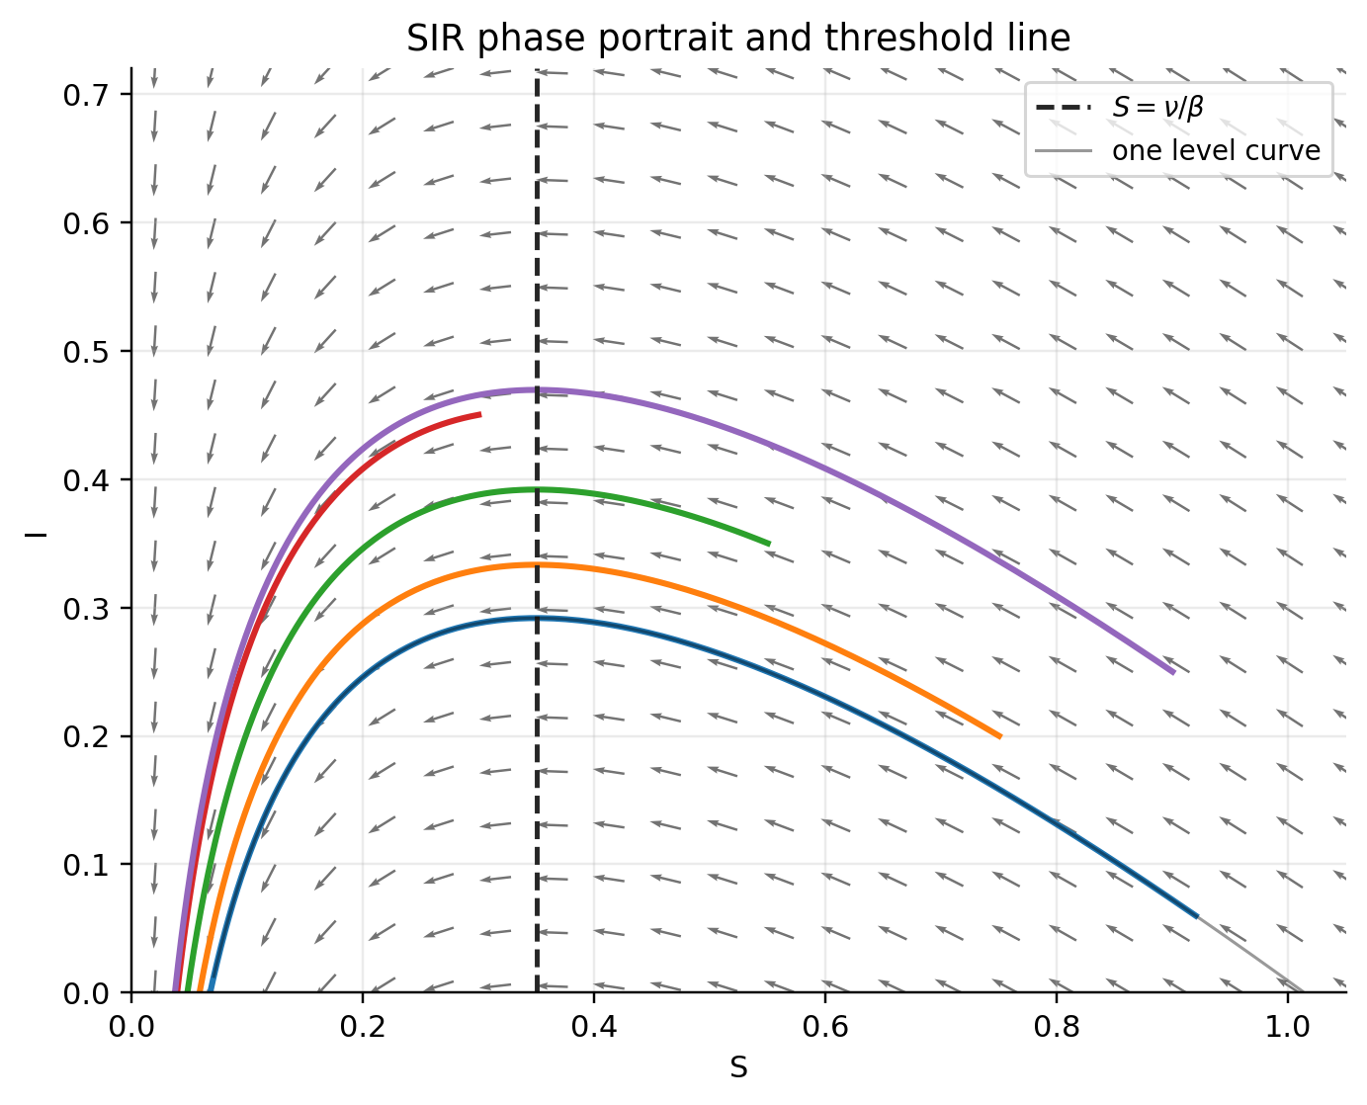
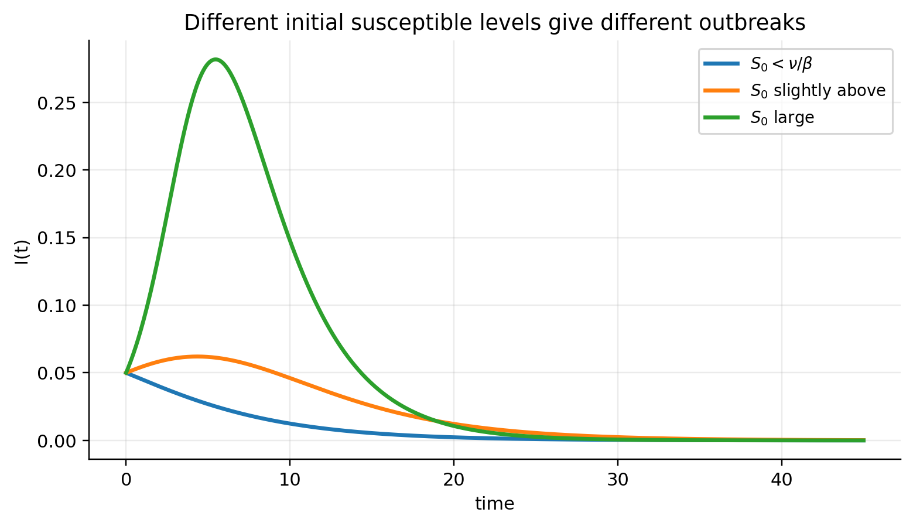
SIR MODEL
感染人数先升后降，关键由阈值 S = ν/β 决定
核心方程
S′ = -βSI, I′ = βSI - νI, R′ = νI
I′ = I(βS - ν) → S = ν/β 是感染增长阈值
S(t) 单调下降，I(t) 的峰值出现在 S = ν/β。
第一积分 H(S,I)=I+S-(ν/β)logS 限定相轨线。
模型给出的不是精确预测，而是“是否会暴发、何时见峰”的结构判断。
参考：讲义 §2.1-2.3；教材 Ch.11.1 Infectious Diseases。
04

Slide 5
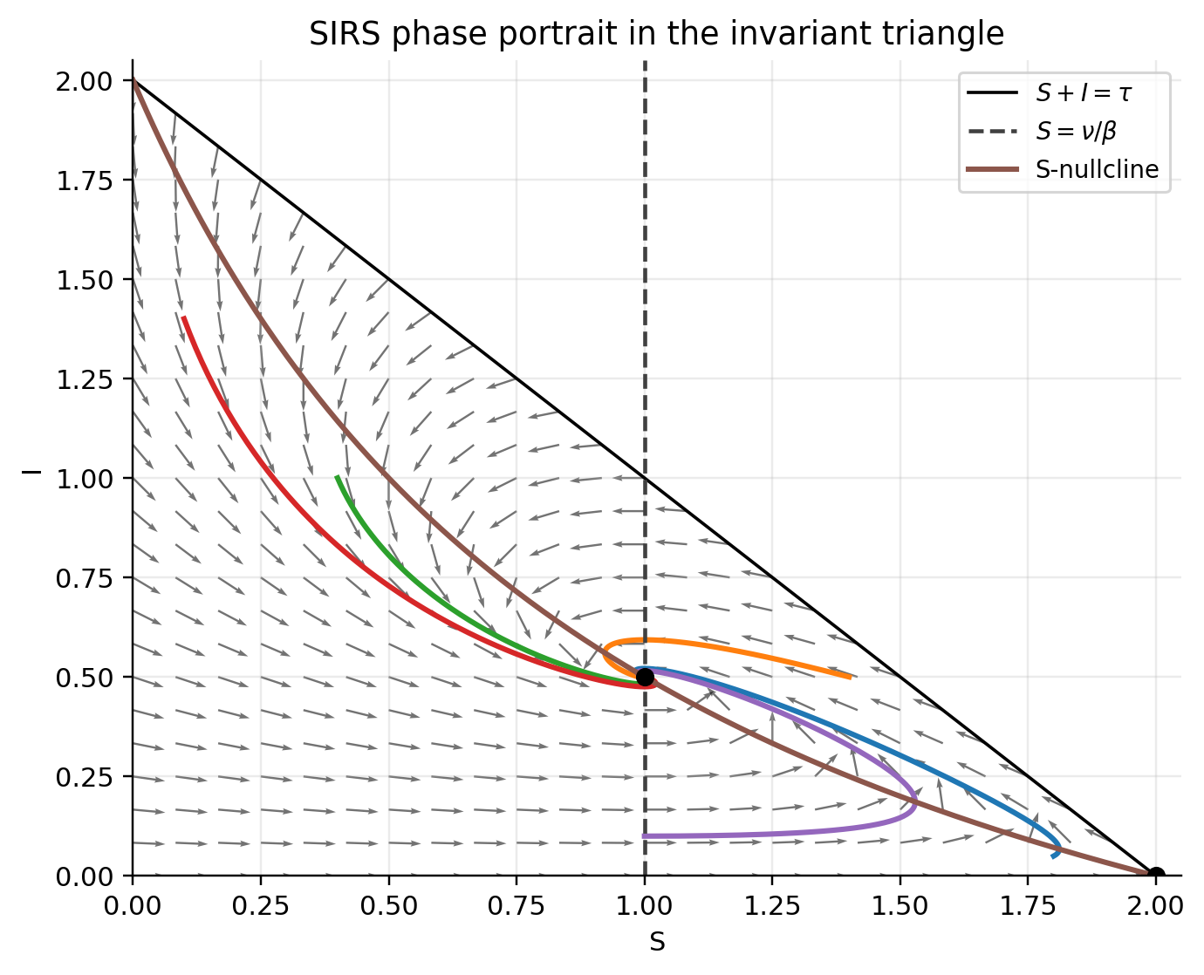
SIRS MODEL
免疫会消退时，疾病可能从一次暴发变成地方性稳态
从 SIR 到 SIRS
S′ = -βSI + μR, I′ = βSI - νI, R′ = νI - μR
情形
长期含义
τ < ν/β
无病平衡稳定，感染难以维持
τ > ν/β
出现内点平衡，感染比例趋于稳态
SIRS 的三角区域正不变，解不会跑出可行人口区域。
阈值仍是 ν/β，但结论从“感染归零”变成“是否形成内点稳态”。
参考：讲义 §2.4-2.5；教材 Ch.11.1。
05

Slide 6
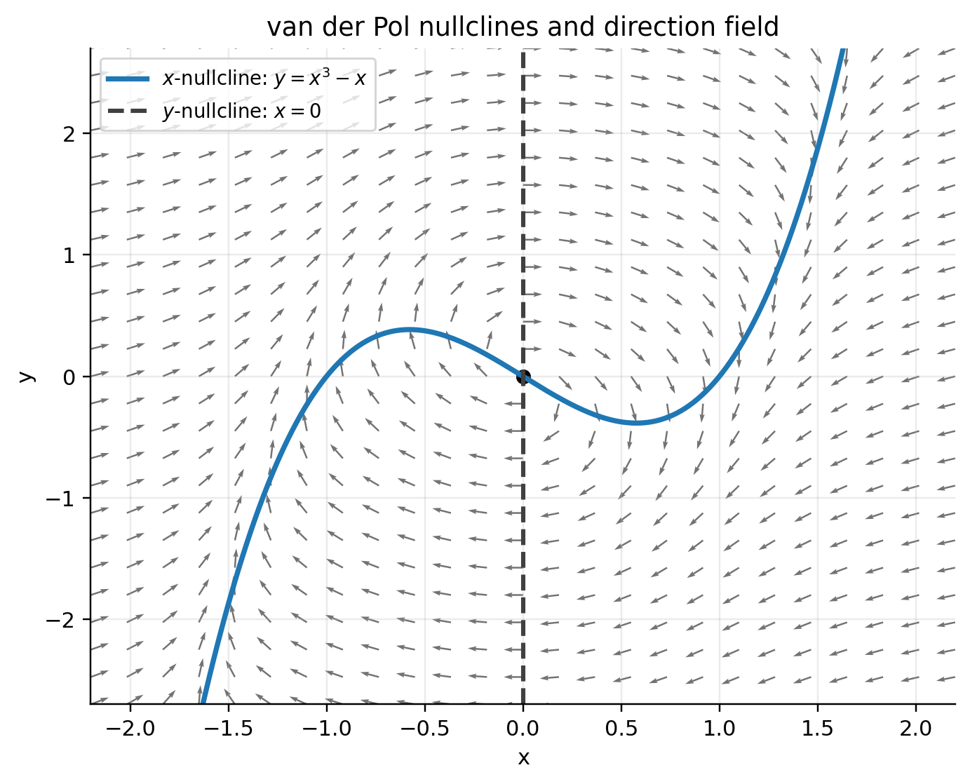
FROM PHASE PLANE
平面系统的下一步问题：闭轨道什么时候存在、什么时候稳定
1
局部
线性化看平衡点类型
2
全局
不变量和闭区域限制轨道
3
周期
Poincare 映射把闭轨道变成不动点
4
分岔
参数穿过临界值时结构改变
参考：教材 Ch.10 Poincare map 与 Poincare-Bendixson；讲义 §3.4。
06

Slide 7
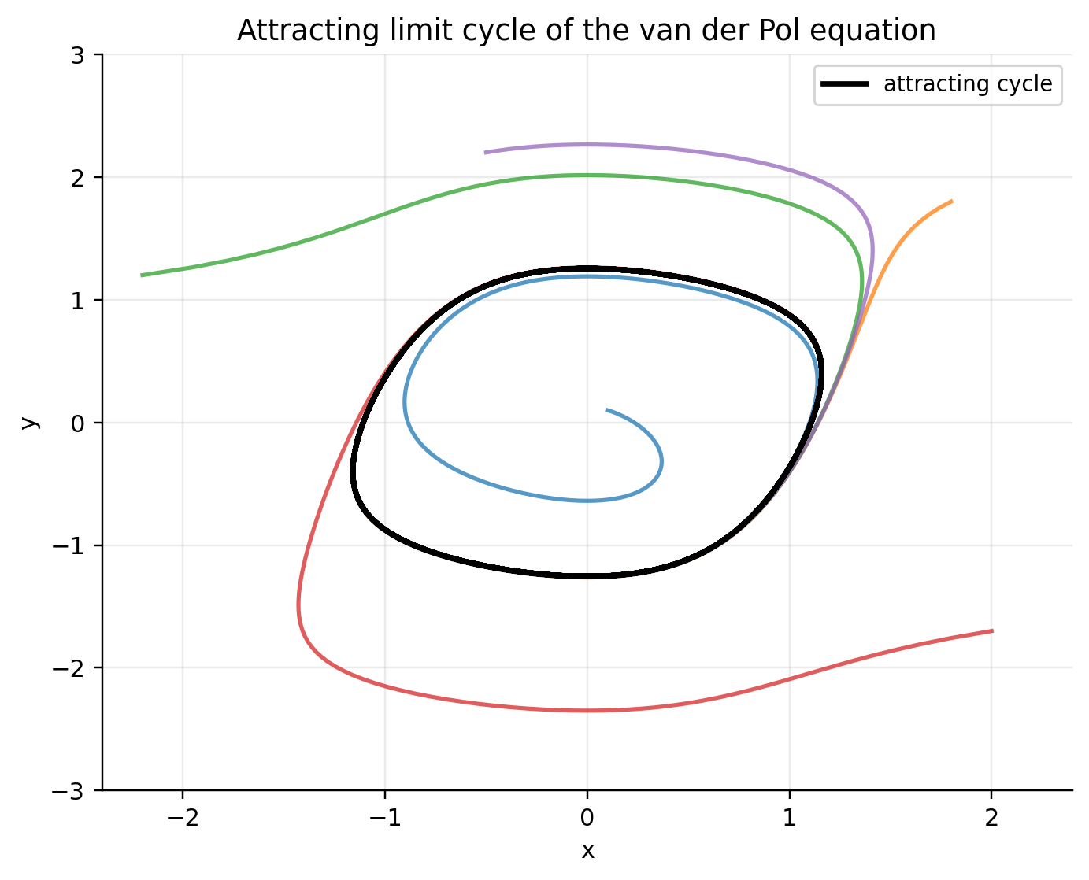
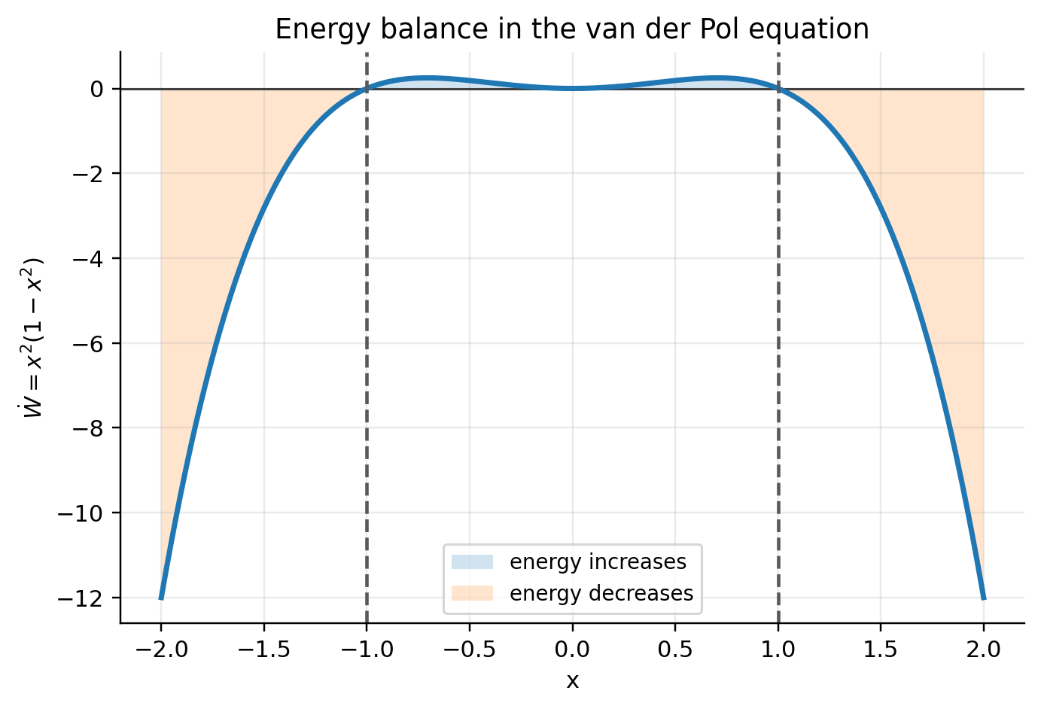
VAN DER POL
能量在内侧被注入、外侧被耗散，于是形成稳定极限环
Lienard 形式
x′ = y - x³ + x, y′ = -x
W = (x²+y²)/2, W′ = x²(1-x²)
|x|<1 时 W′>0，轨道被推出。
|x|>1 时 W′<0，轨道被拉回。
内推外拉共同给出一个吸引的闭轨道。
参考：讲义 §3.1-3.3；教材 Ch.12.2-Ch.12.3。
07

Slide 8
POINCARE MAP
找周期轨道，可以转化为找截面上的不动点
截面 Σ
从截面上一点出发，沿流走到下一次回到截面。
若 P(y₀)=y₀，则对应原系统的一条周期轨道。
稳定闭轨道对应 P 在不动点附近的吸引性质。
y₀
连续系统
离散迭代
φᵗ(x)
Pⁿ(y)
P(y₀)
参考：讲义 §3.4；教材 Ch.1.5, Ch.10.3。
08

Slide 9
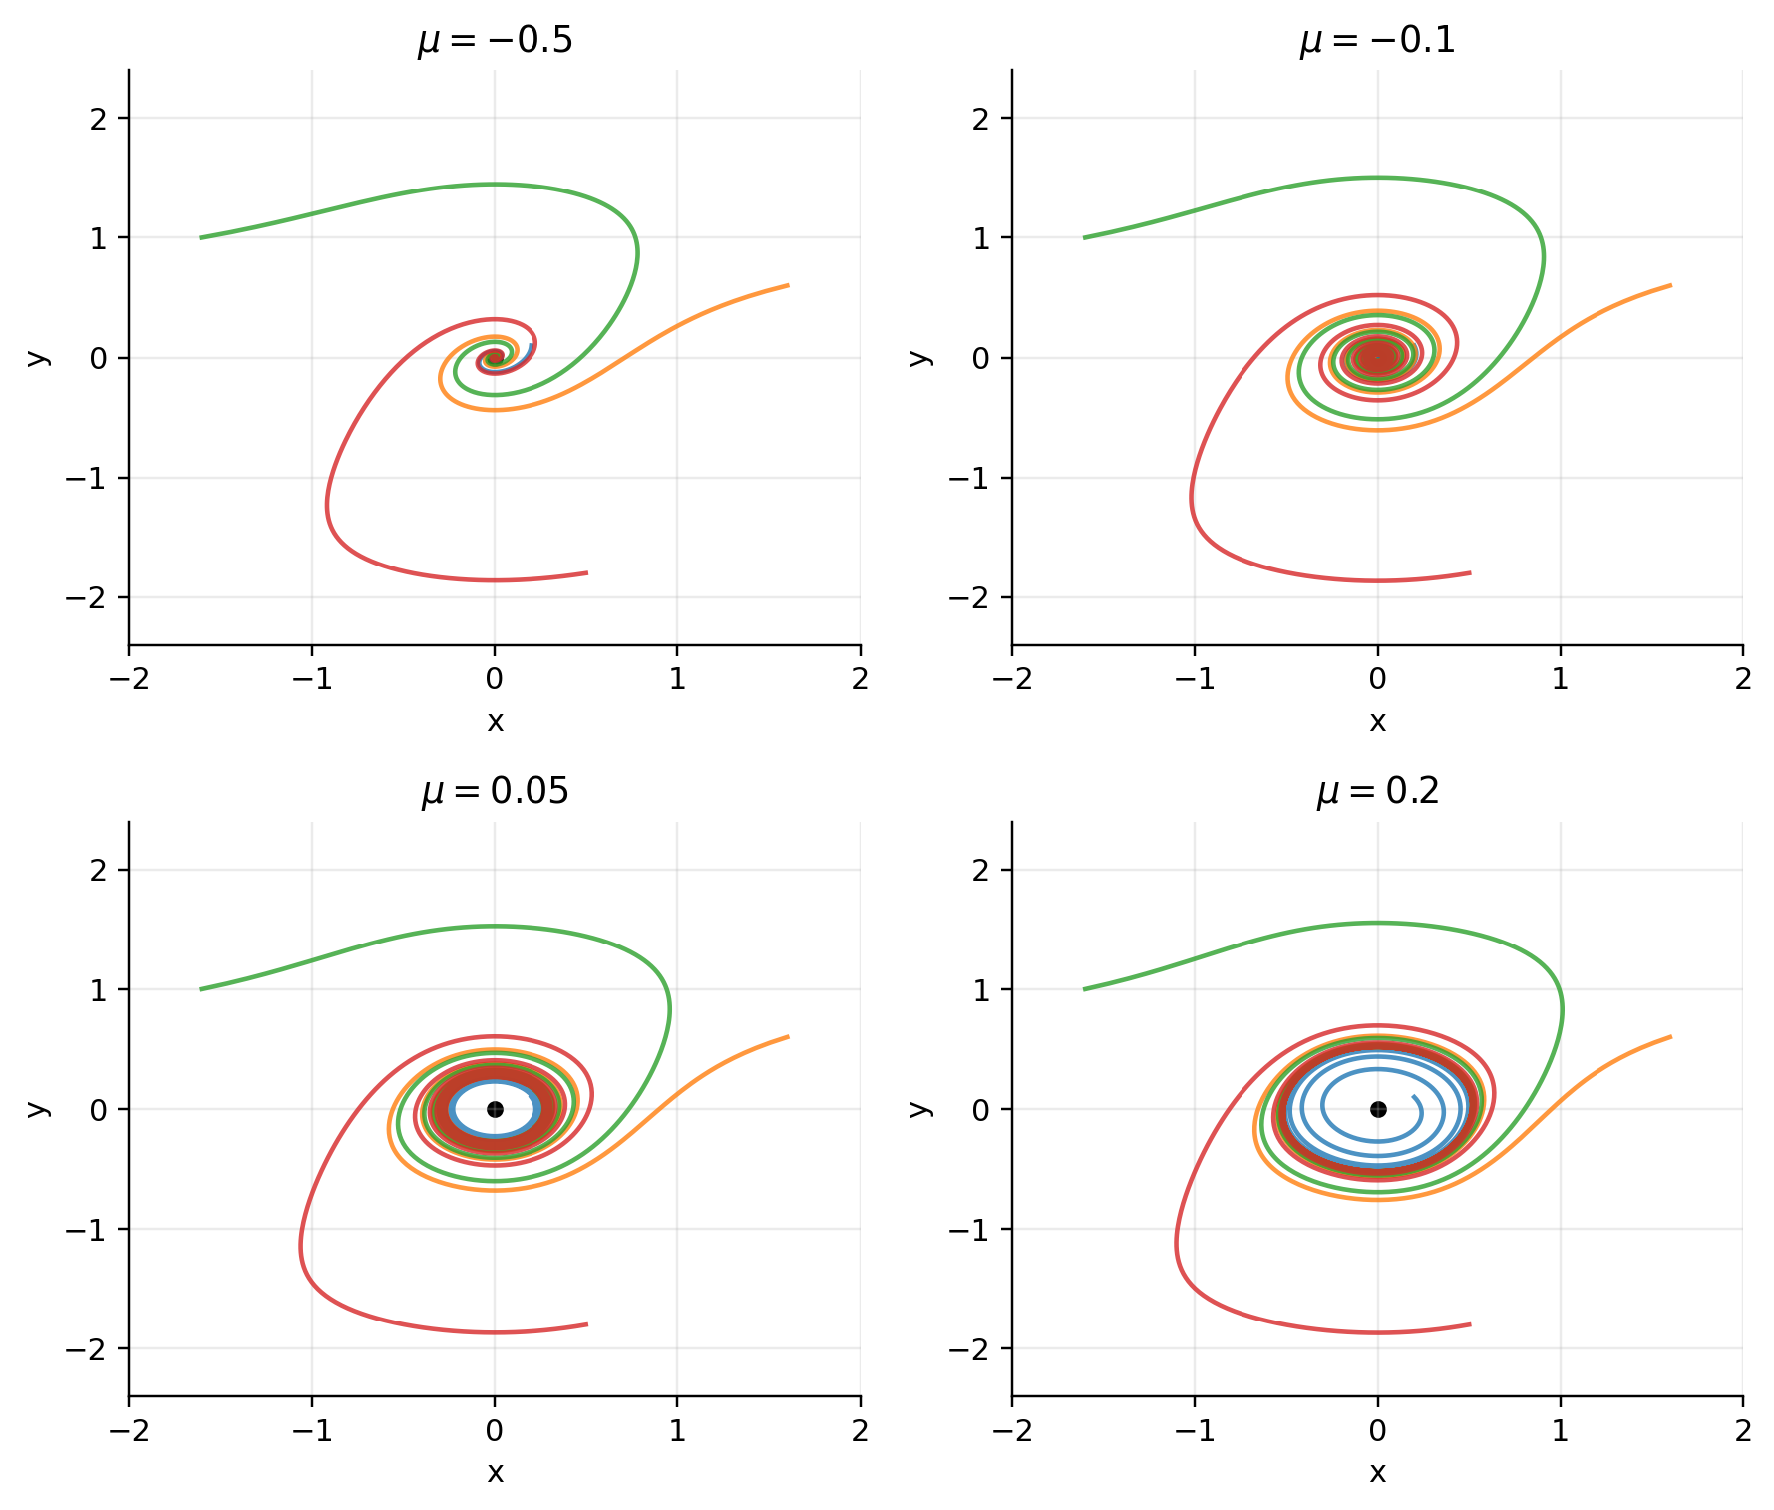
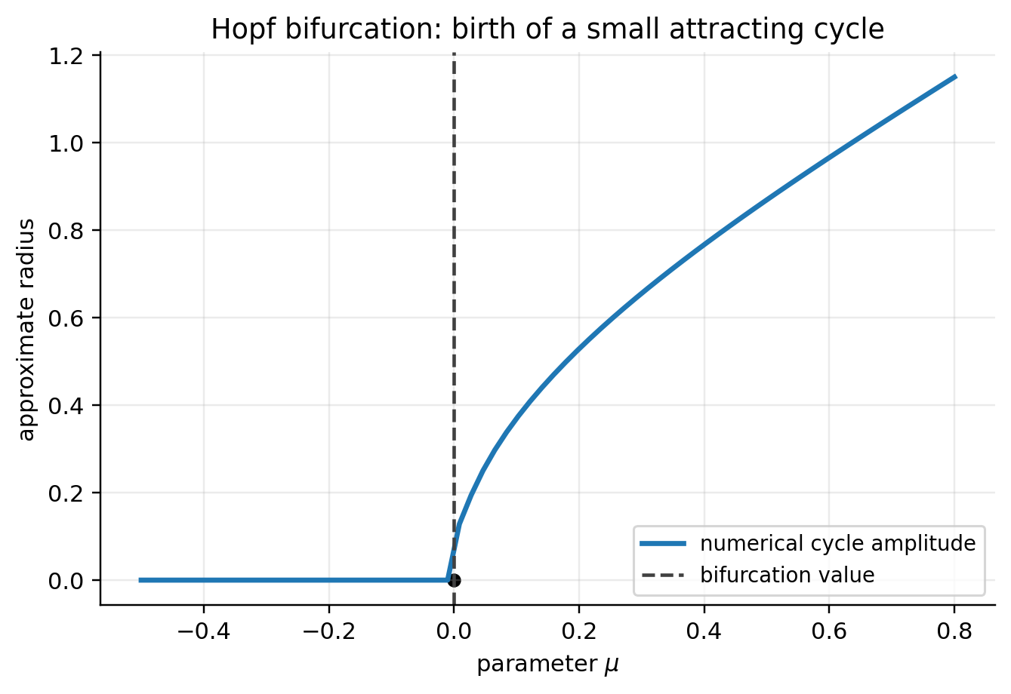
HOPF BIFURCATION
参数 μ 穿过 0 时，平衡点稳定性改变并产生小闭轨道
参数化 van der Pol
x′ = y - x³ + μx, y′ = -x
Aμ = [ μ 1 ; -1 0 ], λ± = ( μ ± √(μ²-4) ) / 2
μ<0：原点附近收缩，平衡点稳定。
μ>0：原点附近失稳，外侧耗散限制轨道。
极限环半径随 μ→0+ 缩小，这就是 Hopf 分岔的几何图像。
参考：讲义 §3.5-3.6；教材 Ch.12.4。
09

Slide 10
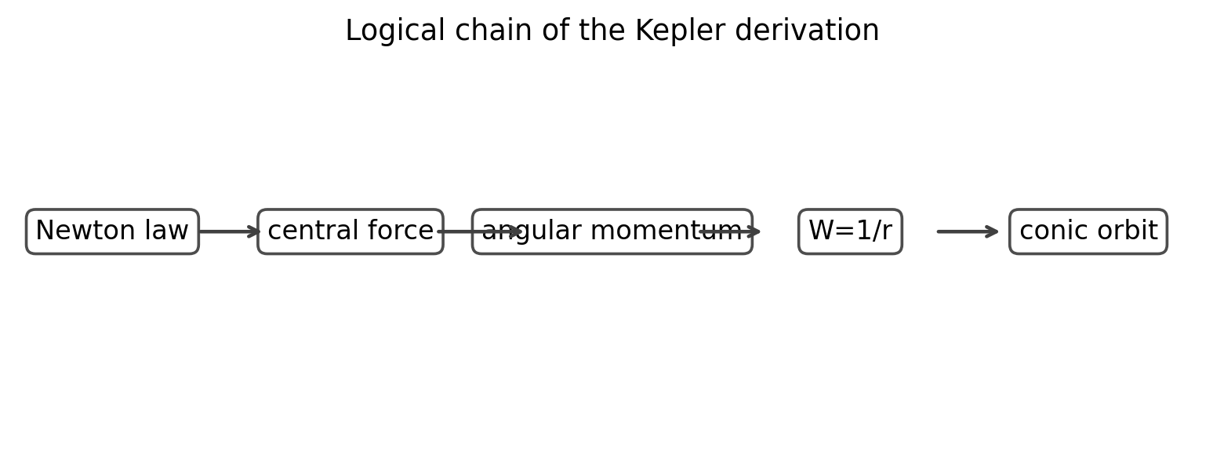
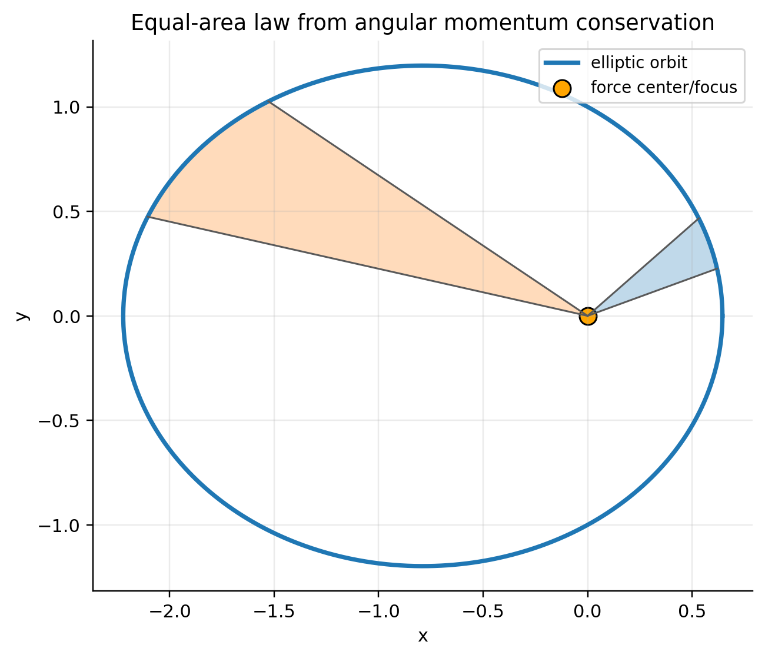
KEPLER I
中心力问题靠守恒量降维：能量与角动量决定轨道族
守恒结构
X″ = - X / |X|³, E = 1/2((r′)² + (rθ′)²) - 1/r
ℓ = r² θ′ → A′(t) = 1/2 r² θ′ = ℓ/2
角动量守恒给出等面积定律。
能量守恒把运动限制在有效势能允许的区域。
ℓ≠0 时可用 W=1/r 把轨道方程化为线性方程。
参考：讲义 §4.1-4.4；教材 Ch.13.1-Ch.13.4。
10

Slide 11
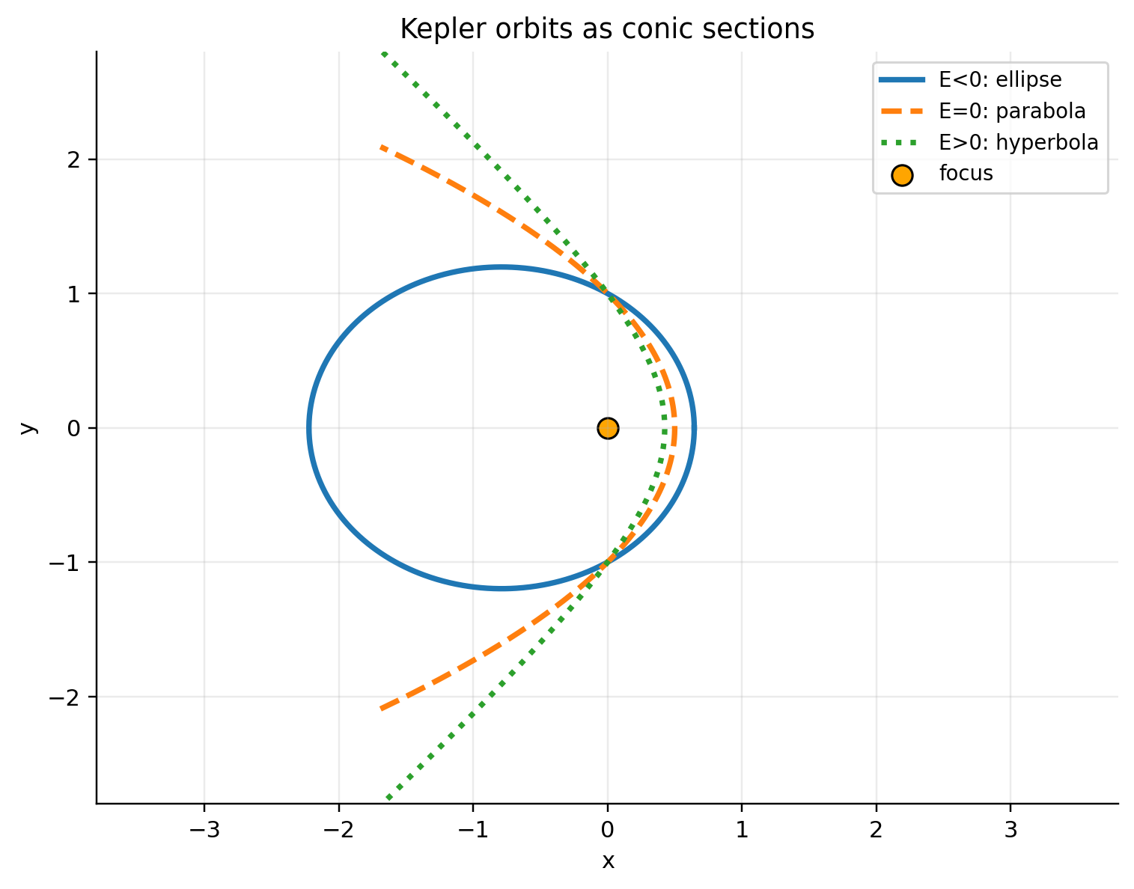
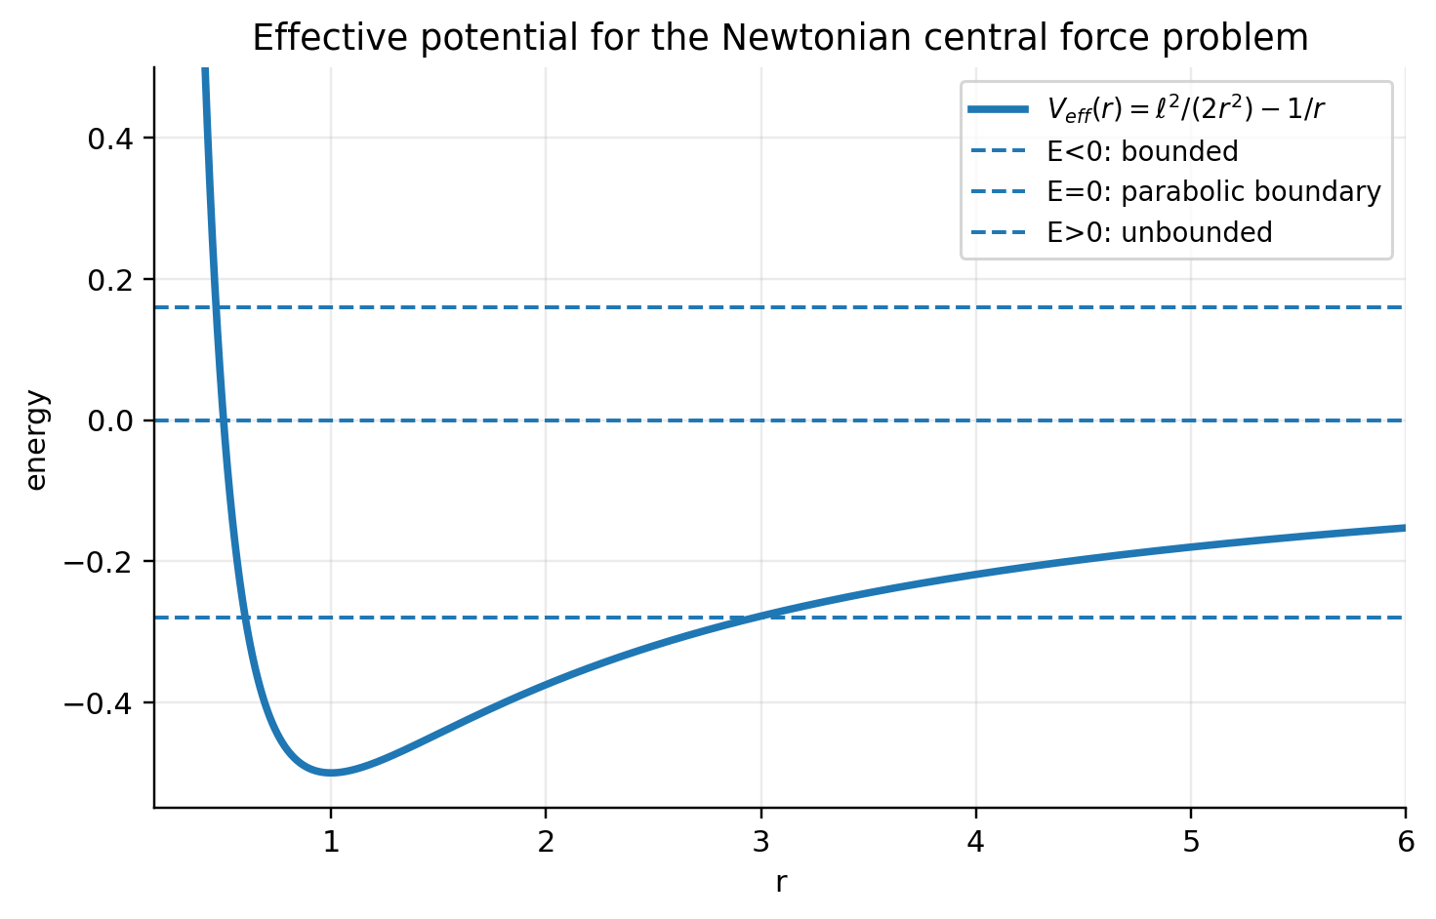
KEPLER II
轨道是圆锥曲线，能量符号决定几何类型
W″ + W = 1/ℓ², W(θ)=1/ℓ² + C cosθ
1/r = (1/ℓ²)(1 + √(1+2Eℓ²) cosθ)
E < 0
E = 0
E > 0
椭圆
抛物线
双曲线
参考：讲义 §4.5-4.6；教材 Ch.13.5。
11

Slide 12
LORENZ SYSTEM
三维非线性系统中，简单方程也能产生复杂吸引子
经典参数
x′ = σ(y-x)
y′ = rx - y - xz
z′ = xy - bz
常用参数：σ=10, b=8/3, r=28。
原点及一对对称平衡点构成局部骨架。
轨道长期停留在有界区域，却不收敛到简单周期。
参考：讲义 §5.2-5.4；教材 Ch.14.1-Ch.14.3。
12

Slide 13
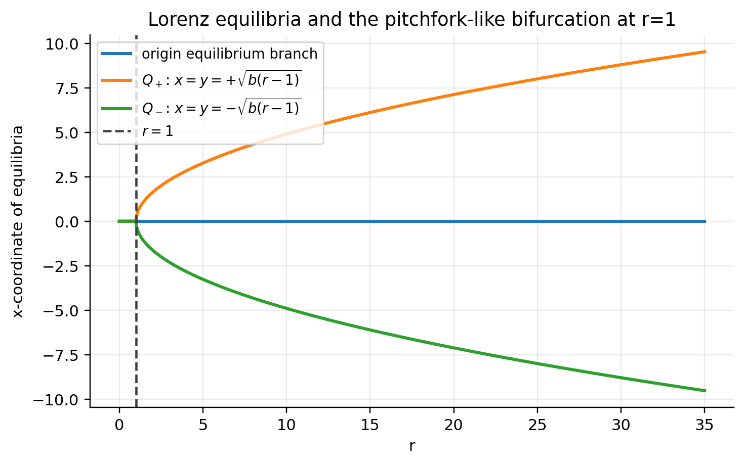
LORENZ EQUILIBRIA
对称性和参数 r 先给出吸引子的局部骨架
Q± = ( ±√(b(r-1)), ±√(b(r-1)), r-1 ), r>1
结构含义
r=1 处出现一对非零平衡点。
系统关于 (x,y,z) → (-x,-y,z) 对称。
局部稳定性不足以解释全局吸引子，还需要返回映射。
参考：讲义 §5.3；教材 Ch.14.2。
13

Slide 14
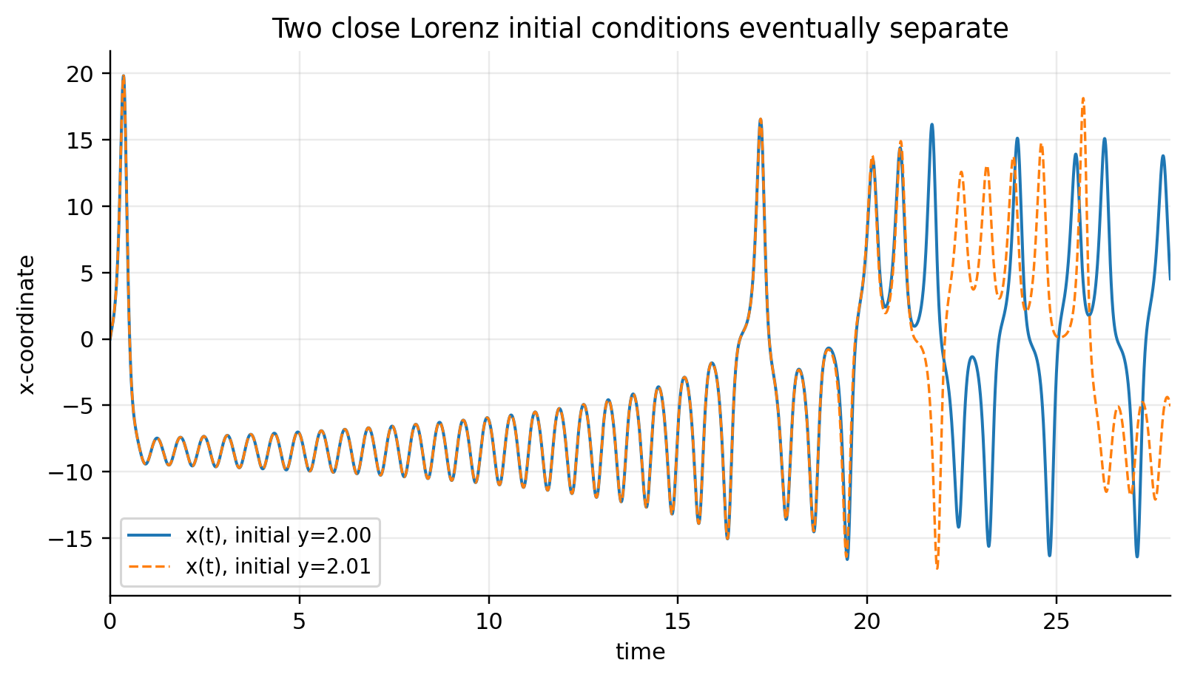
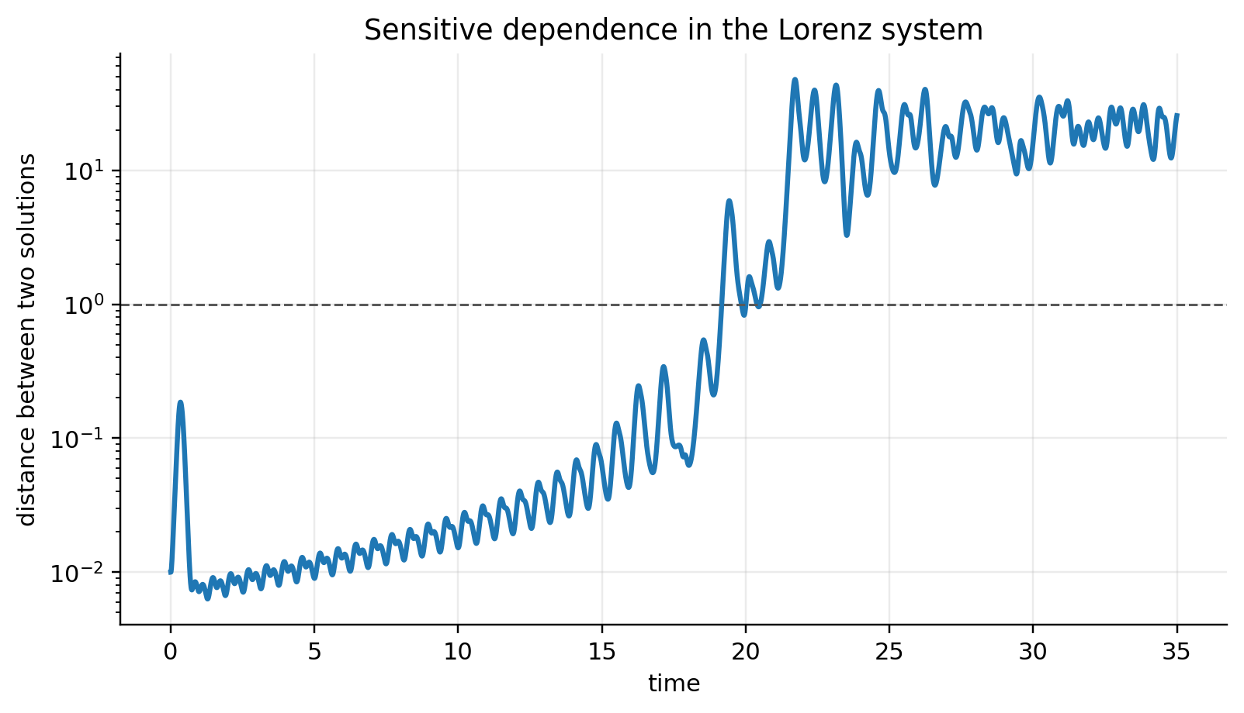
SENSITIVE DEPENDENCE
初值只差 0.01，长期轨道也会迅速分离
这不是“数值误差太大”的普通问题，而是系统动力学本身具有敏感依赖：短期可近似，长期必须谈统计结构。
参考：讲义 §5.4, §5.6；教材 Ch.14.5。
14

Slide 15
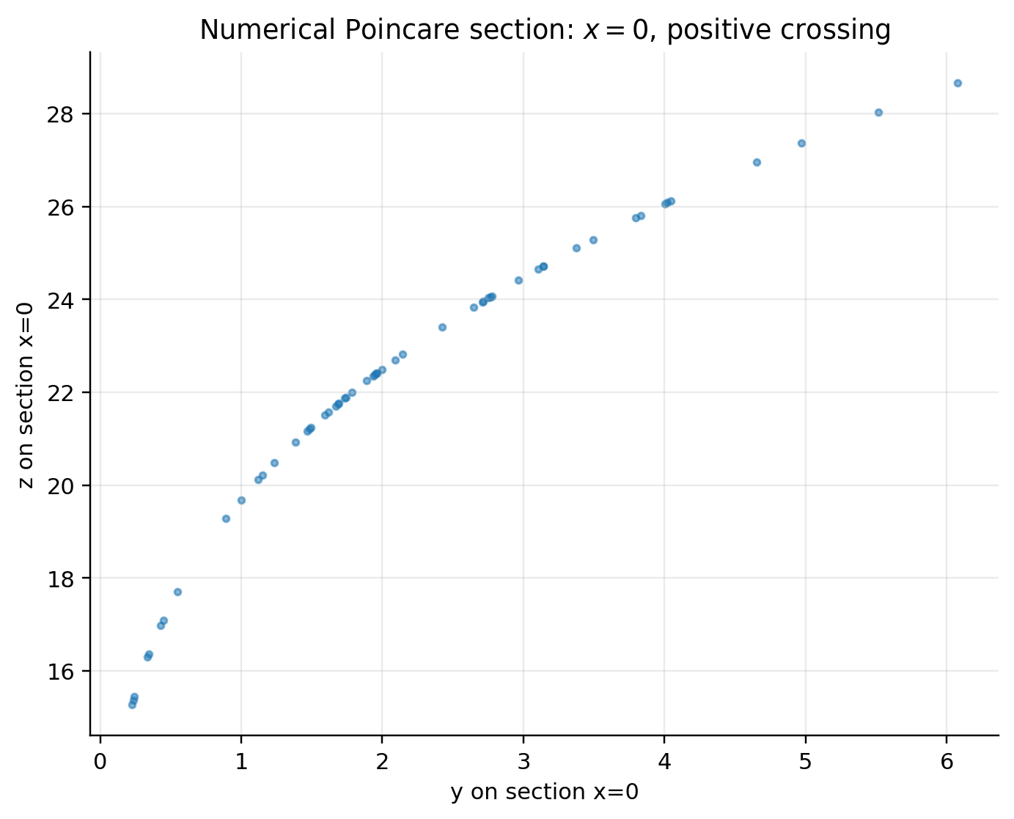
LORENZ RETURN MAP
理解 Lorenz 吸引子，要把三维流降到截面返回映射
三维流
截面 Σ
返回映射
Lorenz 方程
记录穿越点
Φ:Σ→Σ
返回映射一方面收缩，另一方面在关键方向拉伸。
拉伸、折叠、再返回，是混沌吸引子的核心机制。
教材把模型进一步化为一维映射 g，证明敏感依赖与周期点稠密。
参考：讲义 §5.5-5.7；教材 Ch.14.4-Ch.14.5。
15

Slide 16
COMPARISON
四个例子对应四种“看长期行为”的方式
模型
关键结构
主要结论
汇报关键词
SIR/SIRS
阈值 ν/β
感染峰值或地方性稳态
零增长线
van der Pol
能量注入/耗散
稳定极限环
Poincare 映射
Kepler
E 与 ℓ 守恒
圆锥曲线轨道
降维
Lorenz
拉伸与折叠
奇异吸引子/混沌
敏感依赖
读法：从简单模型中提取可解释结构，再看这些结构在更复杂系统中如何失效或转化。
参考：讲义第 6 节总结；教材 Ch.11-Ch.14。
16

Slide 17
TAKEAWAYS
本次选讲的重点，是把方程读成几何结构
阈值
SIR/SIRS 中，ν/β 把增长与衰减分开。
闭轨道
van der Pol 展示非线性耗散如何形成稳定周期。
守恒量
Kepler 问题说明能量与角动量可把运动彻底组织起来。
混沌
Lorenz 表明三维系统会出现敏感依赖和复杂吸引子。
一句话总结：动态系统的核心不是“把解写出来”，而是判断解在状态空间中的长期命运。
参考：讲义第 6 节；教材 Preface 与 Ch.11-Ch.14。
17

Slide 18
REFERENCES
参考材料与图像来源
M. W. Hirsch, S. Smale, R. L. Devaney, Differential Equations, Dynamical Systems, and an Introduction to Chaos, 3rd ed., Academic Press, 2013.
小组汇报讲义：ch11_14_selected_lecture_notes_revised.pdf。
图像来源：本地 MATLAB 脚本 selected_ch11_14_figures_revised.m 及 figures / revised_report_figures 文件夹。
本 PPT 对教材与讲义内容作课堂汇报式改写，未直接复制教材长段文字。
备用讨论：SIRS 内点稳态的稳定性、Hopf 分岔的严格条件、Lorenz 返回映射模型的三条混沌性质。
参考：教材 Ch.11-Ch.14；讲义与本地 MATLAB 图。
18

